Slide 1
Ермакова Людмила Владимировна учитель математики МОУ «ООШ №14»
Урок геометрии в 7 классе
Учебник Л .С. Атанасян «Геометрия 7-9»

Slide 2
Тема урока:
«Соотношения между сторонами и углами в треугольнике».
Цель урока:
•Обобщение и систематизация знаний.
•Организация деятельности учащихся по восприятию, осмыслению и применению знаний в новой ситуации.
•Показать практическое применение полученных знаний.

Slide 3
«Геометрия полна приключений, потому что за каждой задачей скрывается приключение мысли. Решить задачу – это значит пережить приключение.» В.Произволов

Slide 4
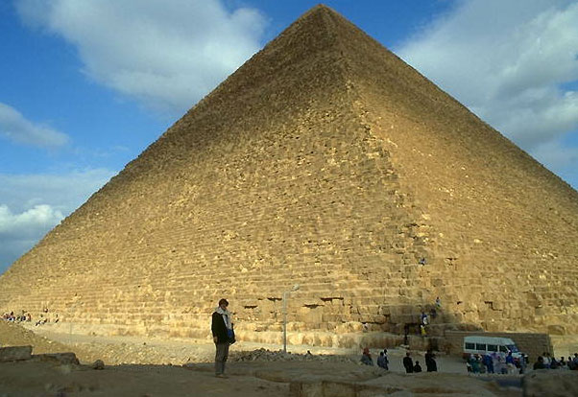
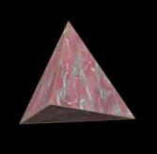
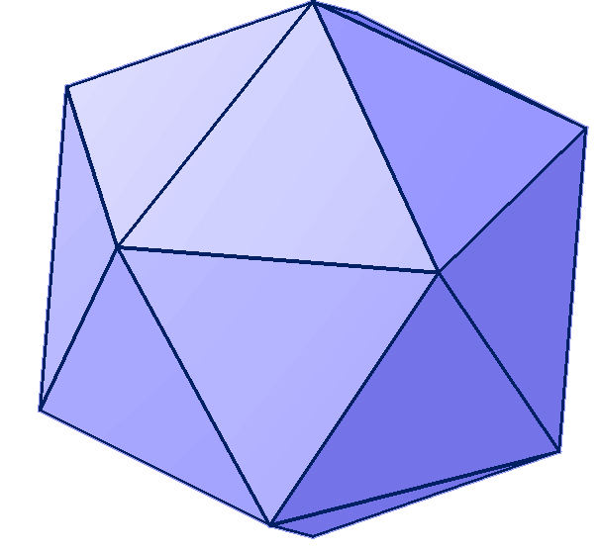
Правильный ШЕСТИУГОЛЬНИК
состоит из шести
правильных треугольников
РОМБ
образуют два равнобедренных треугольника
Пирамида (тетраэдр).
Октаэдр
Икосаэдр

Slide 5
Актуализация и восприятие опорных знаний.
Фронтальный опрос. Разгадываем кроссворд. Теоретическая разминка.
1.Фигура, состоящая из трех точек, не лежащих на одной прямой, соединенных отрезками, называется…
2.Геометрическая фигура, состоящая из двух лучей, выходящих из общей точки …
3.Угол, смежный с углом треугольника, называется … углом треугольника.
4.Угол, градусная мера которого больше градусной меры прямого угла, называется …
5.Треугольник, у которого все углы острые, называется …
6.Каждая сторона в треугольнике … суммы двух других сторон.
7.В треугольнике АВС выражение АВ < АС + ВС называется … треугольника.
8.Существует ли треугольник со сторонами 1м, 2м, 3м ?
9.Чему равна третья сторона равнобедренного треугольника, если две другие равны 4см и 10 см ?
10.Пространственная геометрическая фигура, состоящая из 20 равносторонних треугольников, называется…

Slide 6
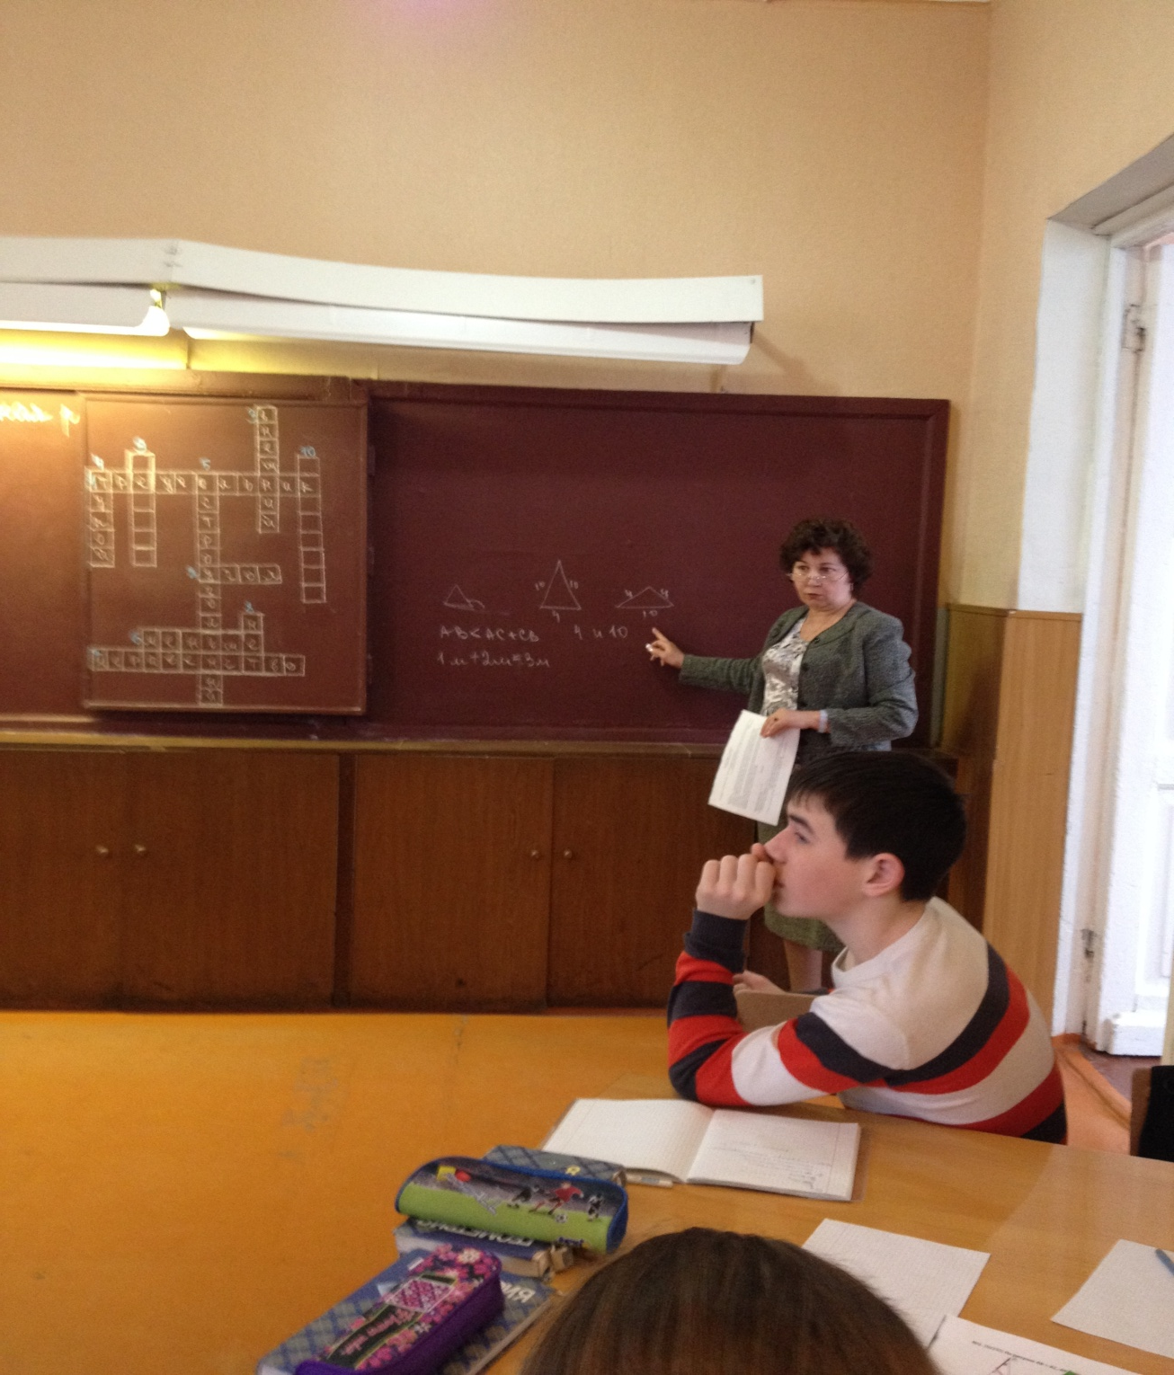

Slide 7
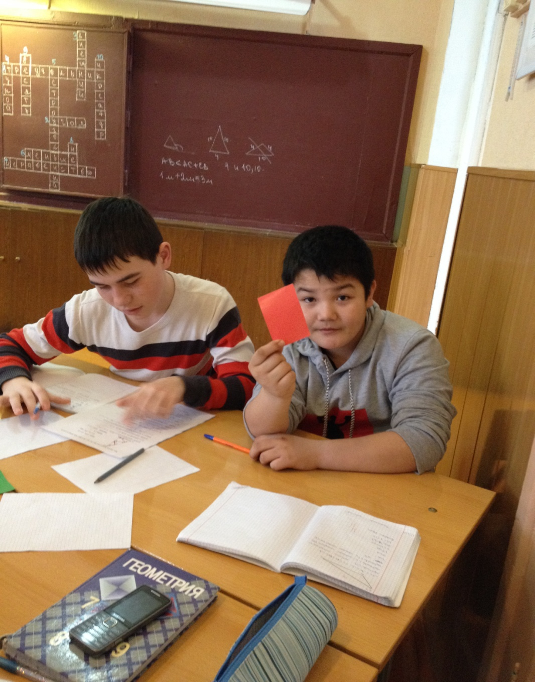
ІV. Обобщение и систематизация знаний.
Работа в группах и парах. Каждая группа получает карточку с заданием.
1) читаем задачу.
2) определяем ход решения.
3) необходима помощь – сигнальная карточка.

Slide 8
№1. (№299) На рисунке АВ = АС, АР = РК = КМ = МВ. Найдите угол А.
А
Р
2
1
3 К
4 5
М
8
7 6
С В
Дано: АВ = ВС
АР=РК=КМ=МВ=ВС
Найти: ∠ А

Slide 9
№2. (№243) Через вершину С треугольника АВС проведена прямая, параллельная его биссектрисе АА₁ и пересекающая прямую АВ в точке Д . Докажите, что АС = АД.
С
4
А1
Д 3 1 2
А В
Дано: ∆АВС
АА1 -биссектриса ∠ А
АА1││СД
Доказать:АС=СД

Slide 10
№3. В ∆АВС (∠А = 50˚, ∠С = 60˚) проведена высота АД. Найти углы треугольника АДВ.
А
В Д С
Дано: ∆АВС , ∠А = 50˚, ∠С = 60˚
АД – высота
Найти: ∠А, ∠ДАВ, ∠АДВ.

Slide 11
№4. В треугольнике СДЕ точка М лежит на стороне СЕ, причем ∠СМД – острый. Докажите, что ДЕ > ДМ.
Д
С М Е
Дано: ∆СДЕ ,
∠СМД – острый
Доказать: ДЕ > ДМ.

Slide 12
№5. Периметр равнобедренного треугольника равен 45см, а одна из его сторон больше другой на 12см. найдите стороны треугольника.
В
1) 2) В
А С
А С
Дано: ∆АВС ,
1) АВ > АС на 12 см
2) АВ < АС на 12 см
Найти: АВ, АС, ВС.

Slide 13
№6. В прямоугольном треугольнике АВС гипотенуза АВ равна 10см. Найти СД, если ДВ = СД, точка Д лежит на АВ.
А
Д
1
С 2 В
Дано: ∆АВС ,
∠С = 90˚, АВ = 10см
ДВ = СД
Найти: СД.

Slide 14
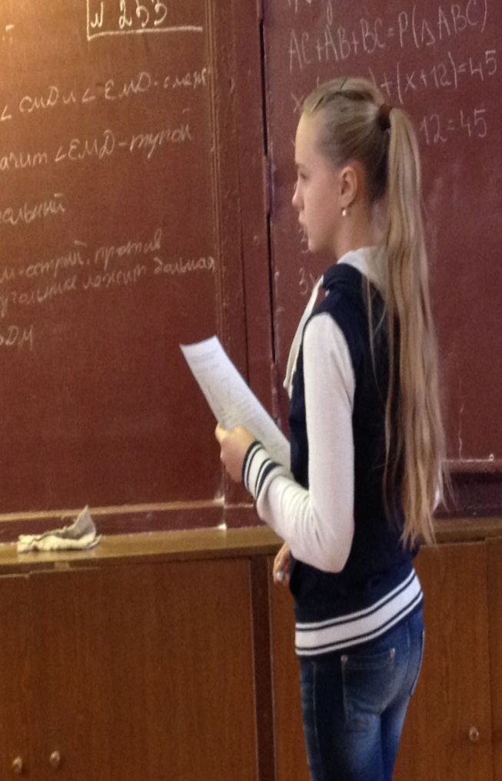
V. Применение знаний в новой ситуации. Представители групп объясняют решение задач. Чертежи на слайдах . Задачи 3, 4, 5 записать в тетрадь. Задачи 1, 2, 6 объясняют учителю устно.

Slide 15
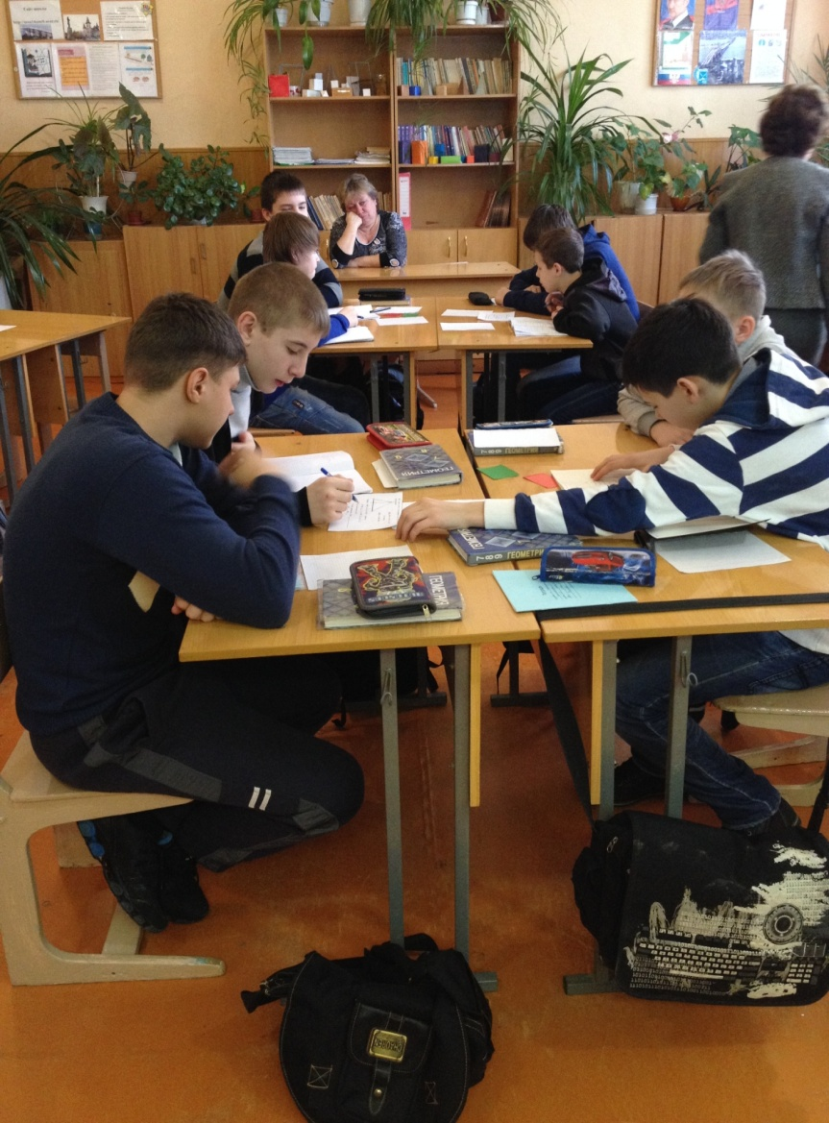
VІ. Контроль усвоения знаний. Тест.
Домашнее задание. № 224, № 253.
Рефлексия.
Продолжите предложения
“Сегодня на уроке
Я повторил … Я научился … Мне понравилось… Я затруднялся… У меня получилось… Я могу… Я попробую… Меня удивило…

